Slide 1
Система неперетинних множин
Підготував
Грибок Андрій

Slide 2
Система неперетинних множин (DSU) — структура даних, яка дозволяє відстежувати множину елементів, розбиту на неперетинні підмножини. При цьому кожній підмножині призначається її представник — елемент цієї підмножини.

Slide 3
Структура даних надає такі можливості. Спочатку є кілька елементів, кожен з яких знаходиться в окремій (своїй власній) множині. За одну операцію можна об'єднати дві будь-які множини, а також можна запитати, в якій множині зараз знаходиться зазначений елемент. У класичному варіанті вводиться ще одна операція — створення нового елемента, який поміщається в окрему множину — синґлетон.

Slide 4
MakeSet — додання нового елемента; розміщення його в нову множину, що складається з одного нього;
Union — об'єднання двох зазначених множин;
Find — повернення значення, в якій множині знаходиться зазначений елемент. Насправді при цьому повертається один з елементів множини (званий представником). Цей представник вибирається в кожній множині самою структурою даних (і може змінюватися з плином часу). Наприклад, якщо виклик для якихось двох елементів повернув одне і те ж значення, то це означає, що ці елементи знаходяться в одній і тій же множині, а в іншому випадку — в різних множинах.

Slide 5
Наївна реалізація
Вся інформація про множини елементів зберігається у нас за допомогою масиву parrent.
Щоб створити новий елемент (операція make_set(v)), ми просто створюємо дерево з коренем у вершині, зазначаючи, що її предок — це вона сама.
Щоб об'єднати дві множини (операція union_set(a, b)), ми спочатку знайдемо лідерів першої і другої множини. Якщо лідери збіглися, то нічого не робимо — це означає, що множини і так вже були об'єднані. В іншому випадку можна просто вказати, що предок першої вершини дорівнює другій (або навпаки) — тим самим приєднавши одне дерево до іншого.
Реалізація операції пошуку лідера (find_set(v)) проста: ми піднімаємося по предкам від вершини, поки не дійдемо до кореня. Цю операцію зручніше реалізувати рекурсивно (особливо це буде зручно пізніше, у зв'язку з доданими оптимізаціями).

Slide 6
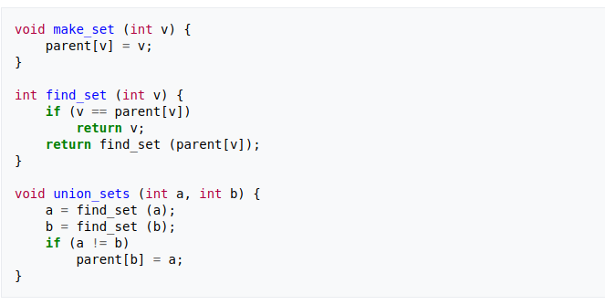
Наївна реалізація

Slide 7
Удосконалення
прискорення роботи find_set().
Вона полягає в тому, що коли після виклику ми знайдемо шуканого лідера множини, то запам'ятаємо, що у вершині v і всіх пройдених по шляху вершин — саме цей лідер. Найпростіше це зробити, перенаправивши їх parrent[] на цю вершину.
Таким чином, у масиву предків parrent сенс дещо змінюється: тепер це стислий масив предків, тобто для кожної вершини там може зберігатися не безпосередній предок, а предок предка, предок предка предка, і т. д.

Slide 8

Така проста реалізація робить все, що задумувалося: спочатку шляхом рекурсивних викликів знаходиться лідера множини, а потім, цей лідер присвоюється parrent посиланнями для всіх пройдених елементів.

Slide 9
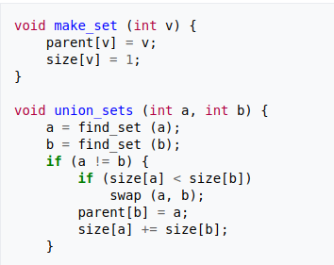
Удосконалення
Об’єднання за рангом

Slide 10
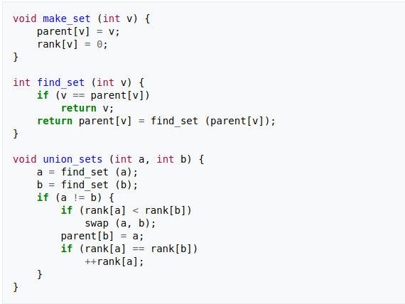
Фінальна реалізація через глибину

Slide 11
Для чого це все?

Slide 12
Перевірка зв’язності графа
Це одна з очевидних програм структури даних «система неперетинних множин», яка, вочевидь, і стимулювала вивчення цієї структури.
Формально задачу можна сформулювати таким чином: спочатку заданий порожній граф, поступово в цей граф можуть додаватися вершини і неорієнтовані ребра, а також надходять запити — «чи в однакових компонентах зв'язності лежать вершини і?».
Безпосередньо застосовуючи тут описану вище структуру даних, ми отримуємо рішення, яке обробляє один запит на додавання вершини / ребра або запит на перевірку двох вершин — за майже константний час у середньому.

Slide 13
Збір додаткової інформації
"Система непересічних множин" дозволяє легко зберігати будь-яку додаткову інформацію, що стосується до множин.
Простий приклад - це розміри множин: як їх зберігати, було описано вище.
Таким чином, разом з лідером кожної множини можна зберігати будь-яку додаткову необхідну в конкретному завданні інформацію

Slide 14
Пошук компонент зв'язності на зображенні
Одне з лежачих на поверхні застосувань DSU полягає у вирішенні наступного завдання: є зображення пікселів; спочатку все зображення біле, але потім на ньому малюється декілька чорних крапок. Потрібно визначити розмір кожної «білої» компоненти зв'язності на підсумковому зображенні.
Для рішення ми просто перебираємо всі білі клітини зображення, для кожної клітини перебираємо її чотирьох сусідів, і якщо сусід теж білий — то викликаємо від цих двох вершин. Таким чином, у нас буде DSU з вершинами, відповідними пікселям зображення. Отримані в результаті дерева DSU — і є шукані компоненти зв'язності.
Дану задачу можна вирішити простіше з використанням обходу в глибину (або обходу в ширину), однак у описаного тут методу є певна перевага: воно може обробляти матрицю по рядках (оперуючи тільки з поточним рядком, попередньої рядком і системою непересічних множин, побудованої для елементів одного рядка ), тобто використовуючи порядку O (\ min (n, m)) пам'яті.

Slide 15
Ще задачі або доповнення
Застосування DSU для стиснення «стрибків» по відрізку. Завдання про зафарбування підвідрізків в офлайні
Підтримка відстаней до лідера
Підтримка парності довжини шляху і завдання про перевірку дводольного графа в онлайн
Алгоритм знаходження RMQ (мінімуму на відрізку) в офлайні

